Slide 1
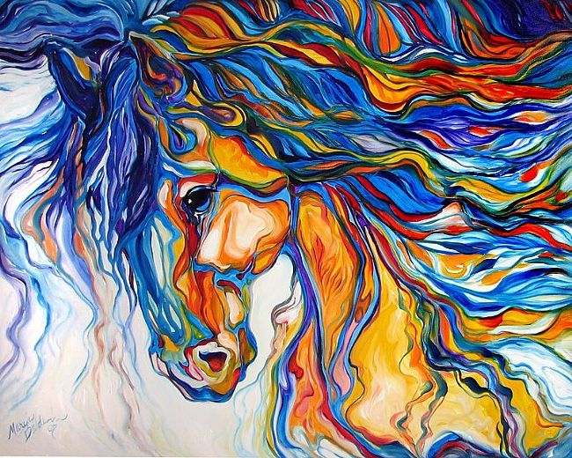
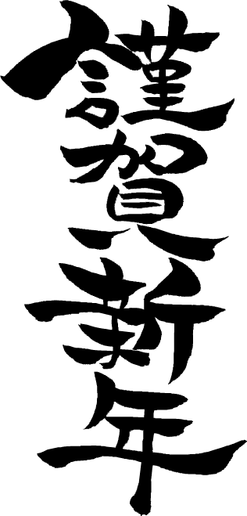
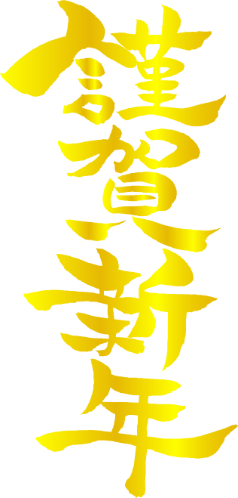

Slide 3
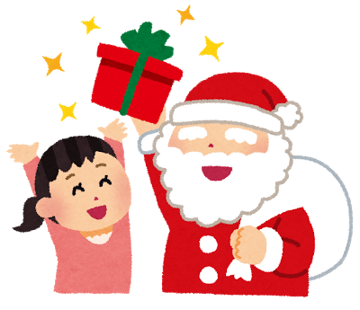
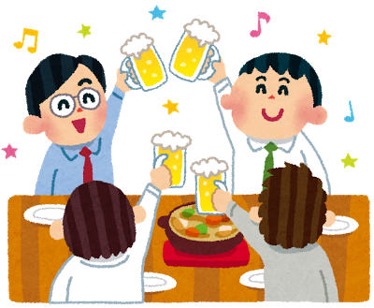
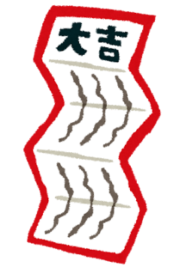
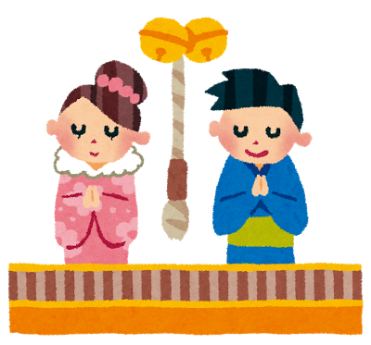
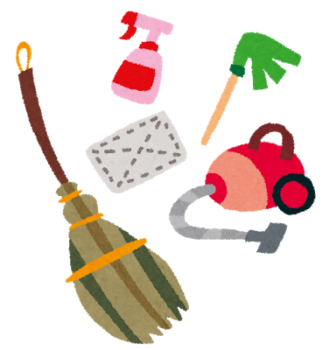
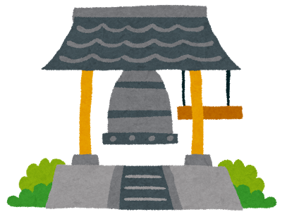
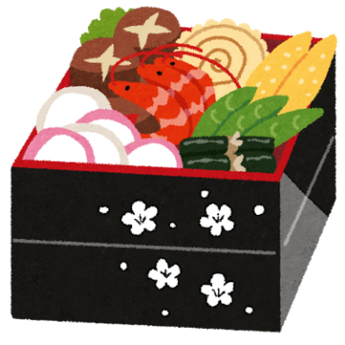
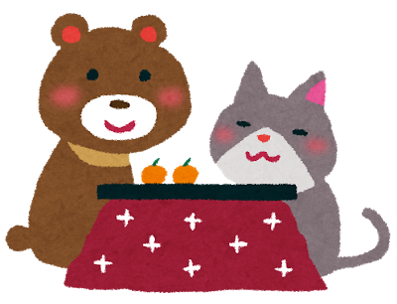
日本の年末･年始 クリスマスからお正月まで
ねんまつ
ねんし
しょうがつ

Slide 4
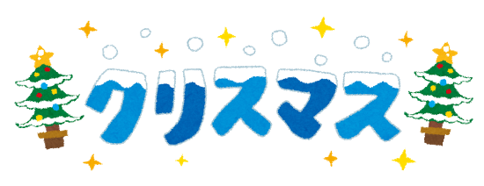
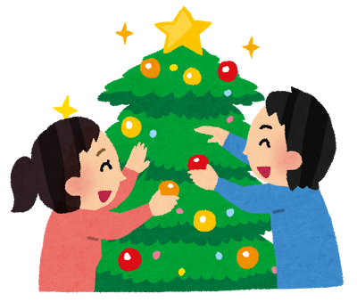
クリスマスには、
クリスマスツリーをかざります。

Slide 5
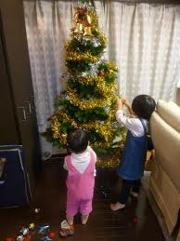
クリスマス
ツリーは
こどもたちといっしょに
かざります。

Slide 6
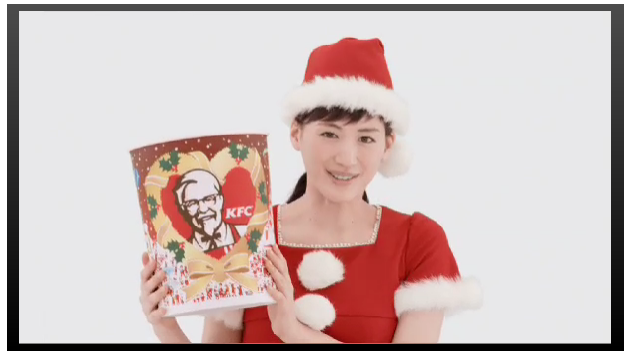
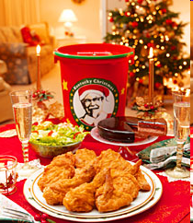
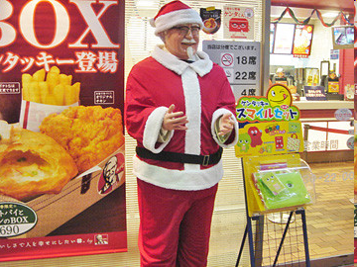
どうしてケンタッキー？
１９７０年ごろに日本に住んでいた外国人が、「日本では七面鳥が買えないのでチキンを買いに来た」と言ったのが始まりで、ケンタッキーがコマーシャルを始めました。

Slide 7
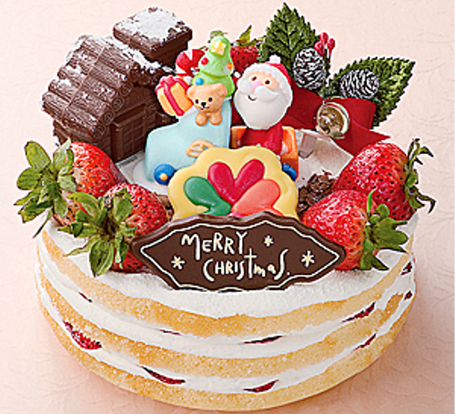
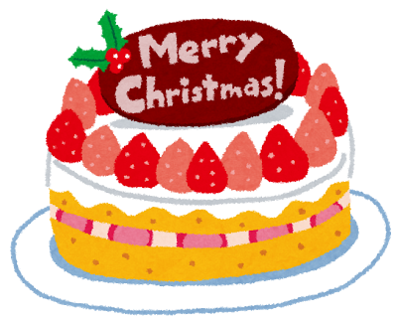
クリスマスケーキを食べます。
おいしそうですね。
７インチで 三千円
１０インチで 五千円

Slide 8
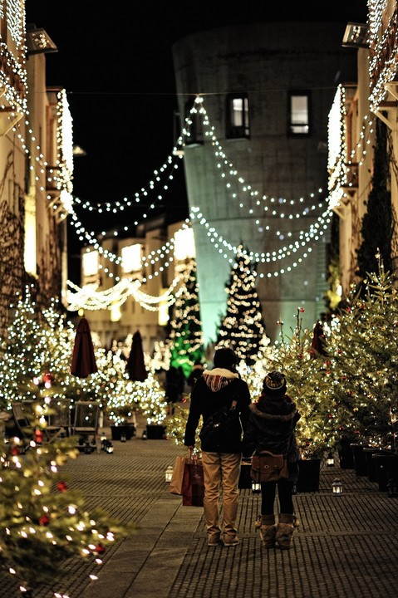
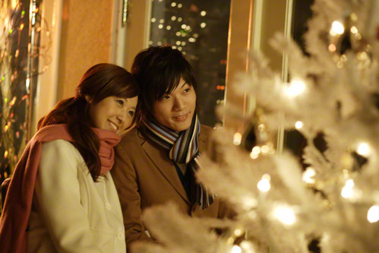
日本では、恋人と いっしょに すごす人が 多いです。
アメリカでは、どうですか？

Slide 9
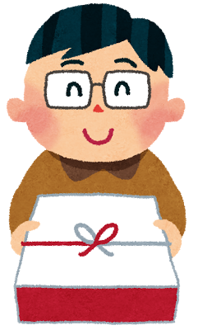
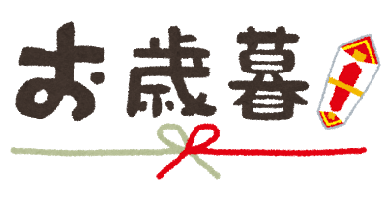
お歳暮（おせいぼ）
友だちや会社の人に一年のおれいをします。
今年も
ありがとうございました。

Slide 10
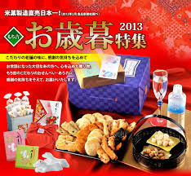
お歳暮（おせいぼ）
日本では、おかしやお酒、フルーツなど いろいろな物をおくります。
アメリカでは、どうですか。

Slide 11
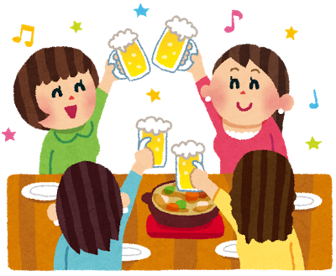
ぼうねんかい
十二月に おとなは 忘年会をします。

Slide 12
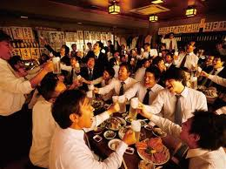
ぼうねんかい
友だちや会社の人とご飯を食べます。おさけを飲みます。
カラオケをします。

Slide 13
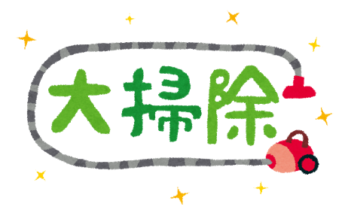
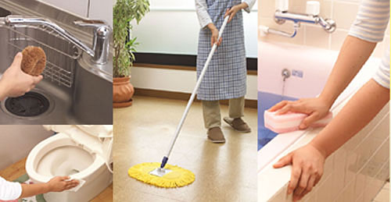
おおそうじ
日本では、十二月のおわりに「おおそうじ」をします。

Slide 14
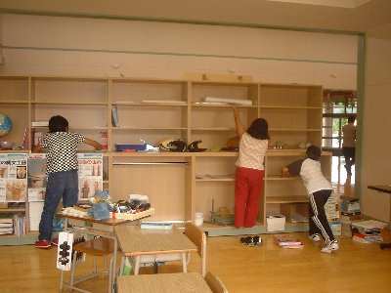
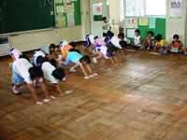
学校でも
そうじをします。

Slide 15
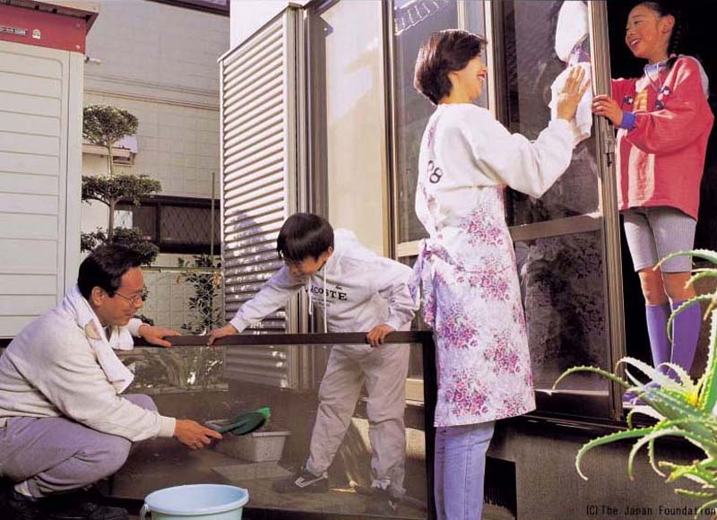
かぞくと いっしょに そうじをします。
みなさんのうちでは、だれがそうじをしますか。

Slide 16
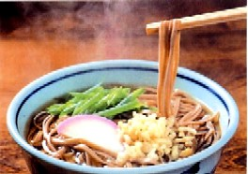
としこしそば
十二月三十一日（おおみそか）に「としこしそば」を食べます。
おそばはながいので、ながくいきるためのシンボルです。

Slide 17
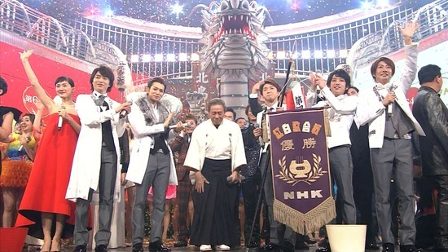
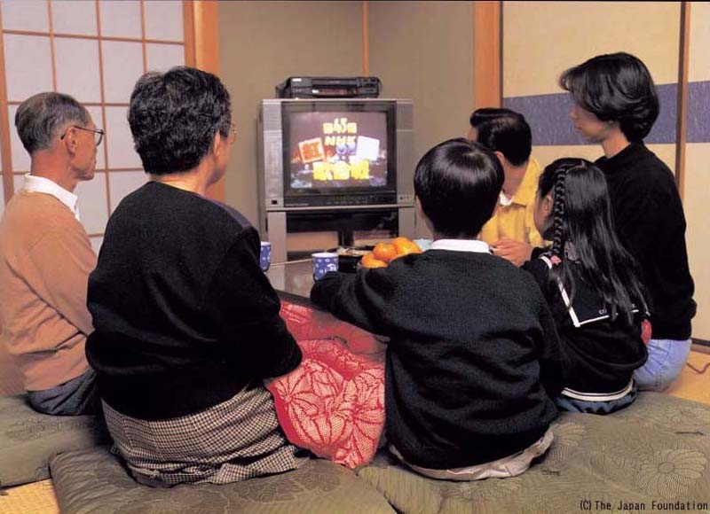
おおみそかに かぞくと
テレビを見ます。
「こうはくうたがっせん」は
とてもゆうめいです。

Slide 18
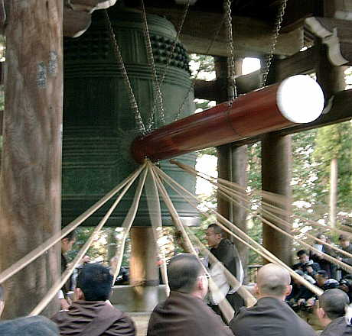
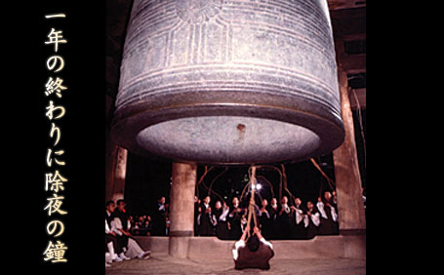
じょやのかね
おおみそかに
お寺のかねが108回
なります。

Slide 19
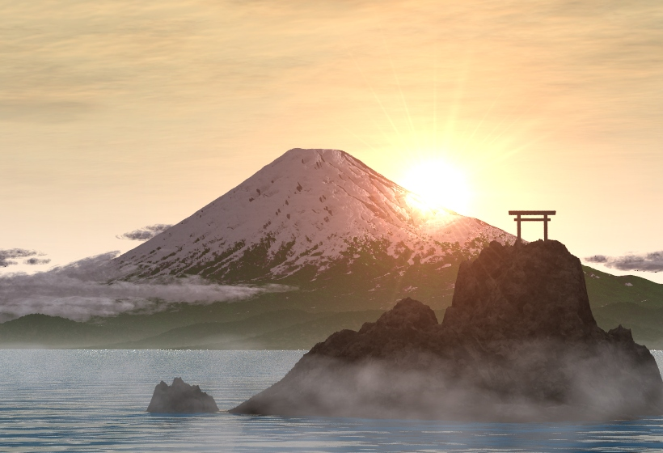
はつひので

Slide 20
はつもうで
一月一日におてらか じんじゃに行きます。
一年の願いごとをします。
きものをきる人も たくさんいます。

Slide 21
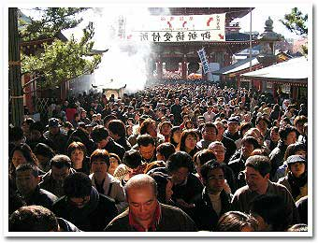
ゆうめいなお寺には、たくさんの人がはつもうでに行きます。

Slide 22
みなさんもお祈りをして、
おみくじを引きましょう！
おさい銭を入れる
２回手をたたく
２回おじぎ
いのる
１回おじぎ

Slide 23
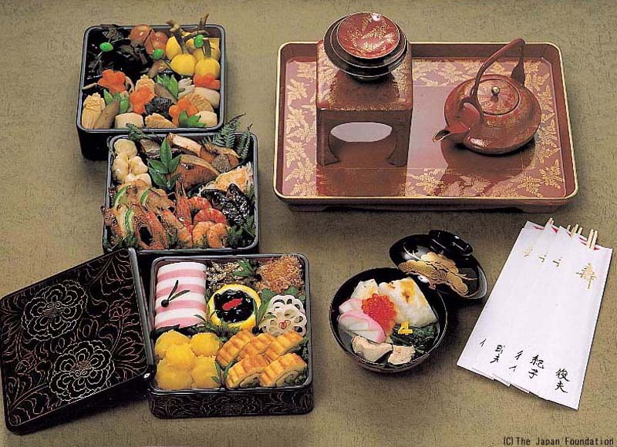
おせち料理

Slide 24
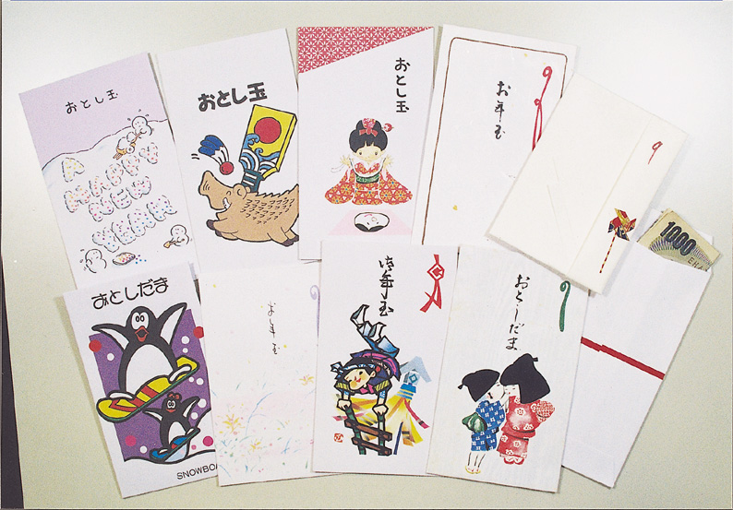
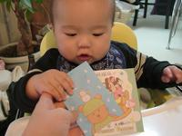
おとしだま

Slide 25
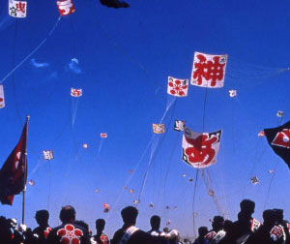
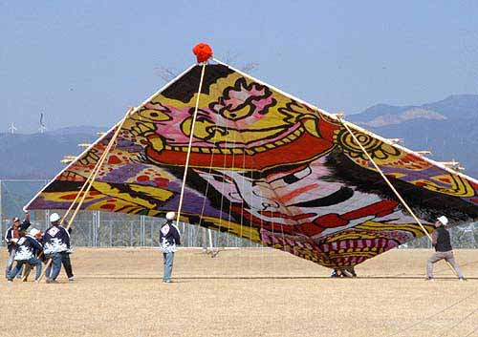
たこあげ

Slide 26
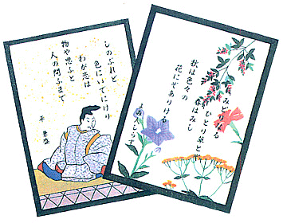
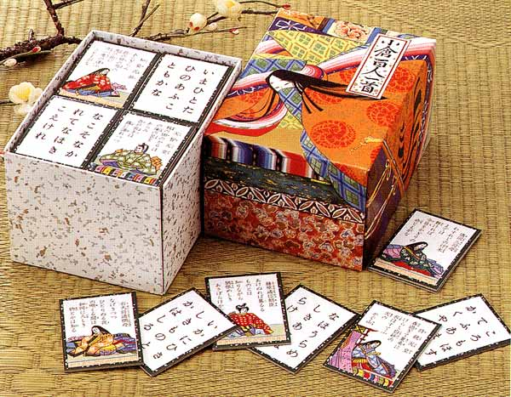
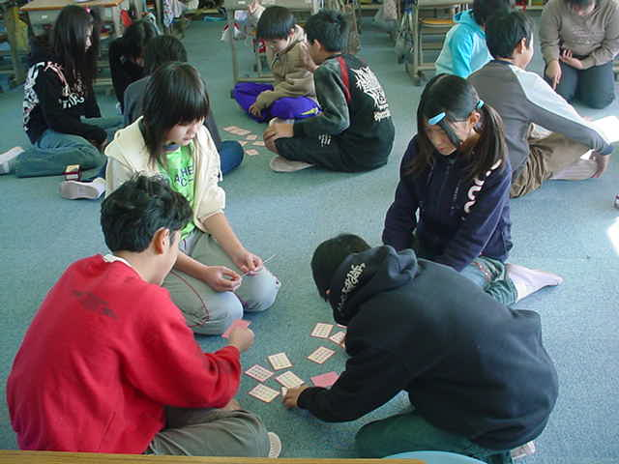
ひゃくにんいっしゅ

Slide 27
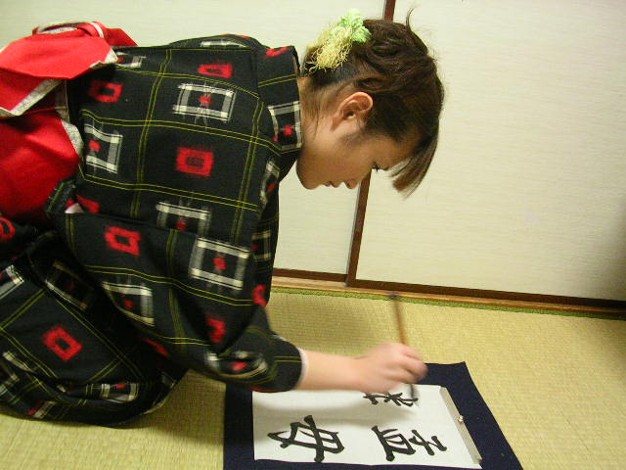
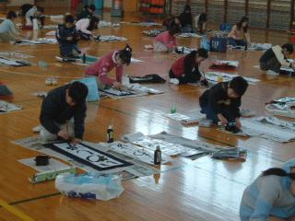
「かきぞめ」

Slide 28
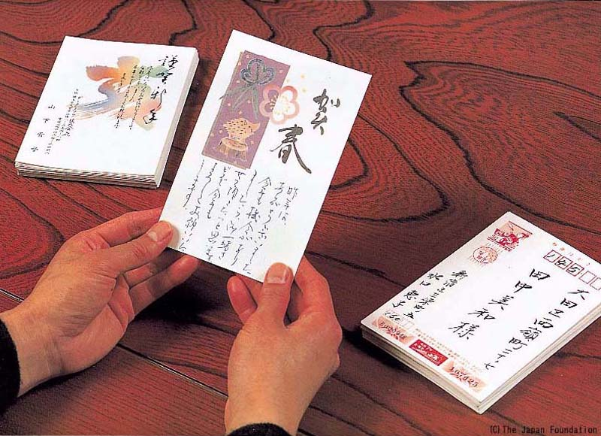
ねんがじょう

Slide 29
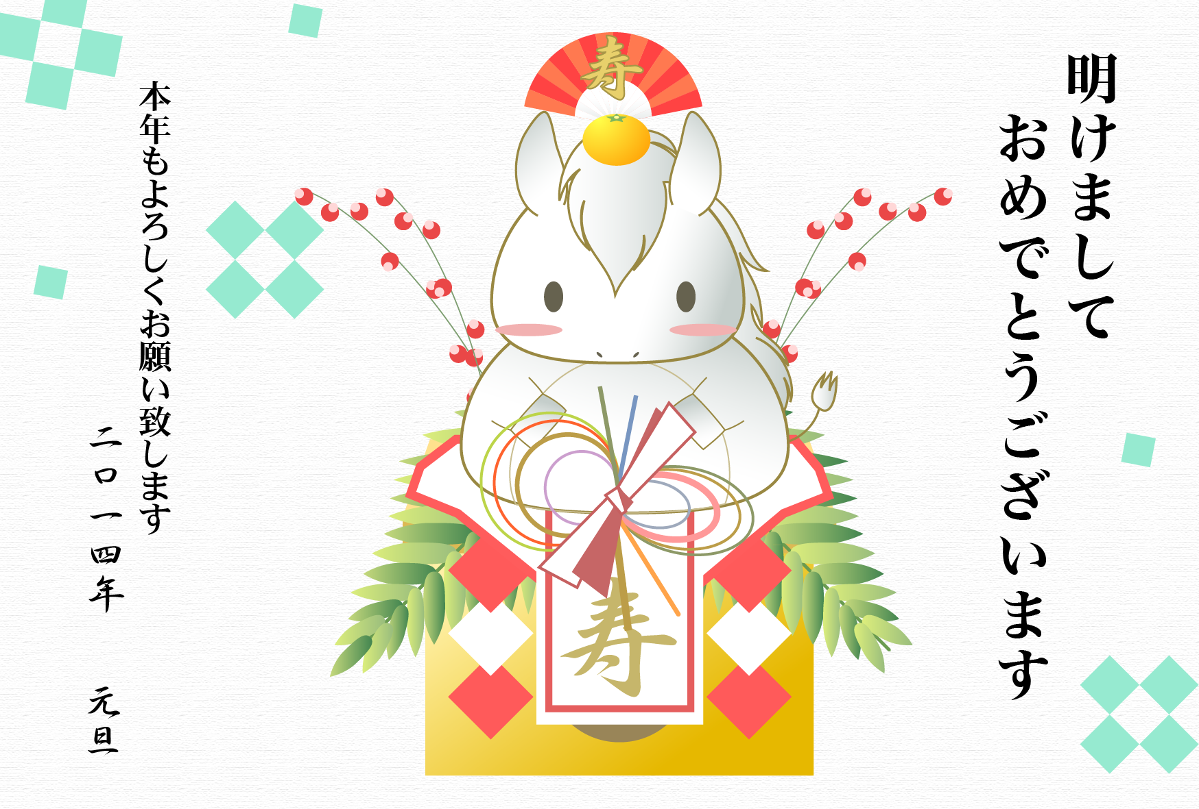
ねんがじょう

Slide 30
ねんがじょうをかきます！
賀正
２０１４年１月１日
なまえ
あけましておめでとう
二〇一四年一月一日
なまえ

